Slide 1
CI/CD pre RIS
Štefan Monko, Juraj Novotný

Slide 2
Z histórie
2016
  SaltStack na projekte MUR NG
2018
  Projekt IaC pre MUR NG
    CloudStack (template pre OS, siete, API)
    Terraform (vytváranie zdrojov v CloudStack, konfigurácia ADC NetScaler)
    SaltStack (configuration management, remote execution tool)

Slide 3
Plán na rok 2019
Na základe interného auditu DSI + diskusia s PM, architekti, prevádzka:
  Orchestračné služby (Q1)
  Nasadzovanie aplikácií (Q1)
  Štandardizácia infra (lokalita PosAm a DataCentrum)
  Consul (service registry)
  Bezpečnosť
  Monitoring
  ...

Slide 4
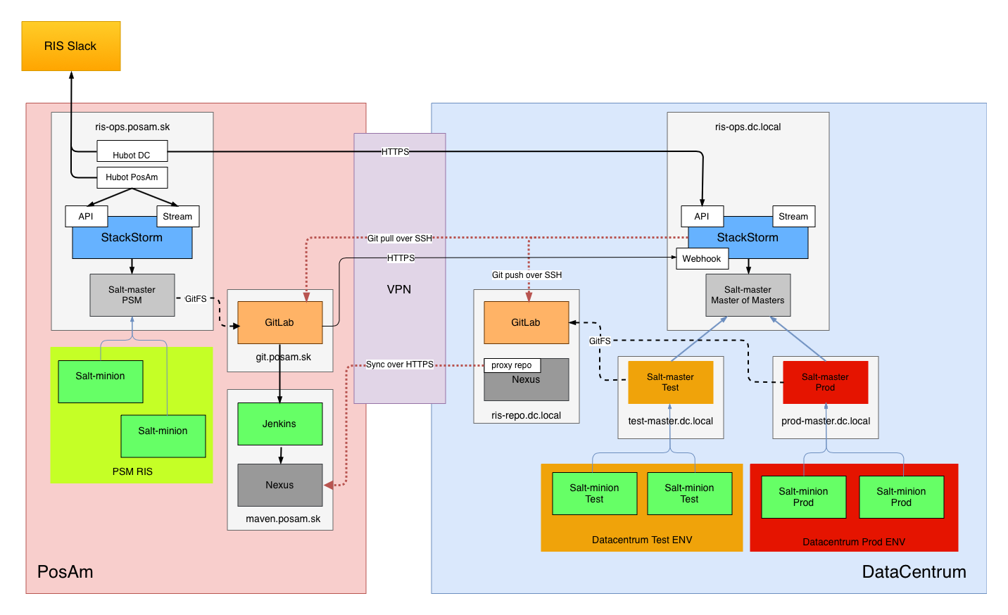
Orchestračné služby
IPSec VPN PosAm – DataCentrum
Lokalita PosAm
  GitLab (existujúci)
  Nexus (existujúci)
  Jenkins (existujúci)
  SaltStack
  StackStorm
Lokalita DataCentrum
  GitLab
  Nexus proxy
  SaltStack
  StackStorm

Slide 5
Proces konfiguračných zmien (pôvodný stav)
Príprava konfiguračnej zmeny v lokalite PosAm
Aplikovanie konfiguračnej zmeny v lokalite PosAm
  SaltStack
Testovanie
Kopírovanie konfiguračných podkladov na zmenu do DataCentra
  Cez VPN (Citrix) priamo na Salt-master v DataCentre
Aplikovanie konfiguračnej zmeny v lokalite DataCentrum
  SaltStack

Slide 6
Proces konfig. zmien (orchestračné služby)
Príprava konfiguračnej zmeny v lokalite PosAm
  Deklaratívny popis konfigurácie - commit do git v PosAm
Aplikovanie konfiguračnej zmeny v lokalite PosAm
  SaltStack (GitFS), git2consul, Terraform – orchestrácia StackStorm
Testovanie
Synchronizácia konfiguračných podkladov na lokalitu DataCentrum
  Na úrovni git; notifikácia Slack (mail)
Aplikovanie konfiguračnej zmeny v lokalite DataCentrum
  SaltStack (GitFS), git2consul, Terraform – orchestrácia StackStorm

Slide 7
Orchestračné služby
Podporné služby, ktoré sú potrebne na jej prevádzku a vývoj, ale nie sú kritické pre samotný beh aplikácie.
Prevádzka
  Orchestračné sluzby orchestrujú prevádzku orchestračných služieb ;)
    Automatický backup
    Konfigurácia
  Aktuálne prevádzkuje DSI
    Monitoring, metriky
    Logovanie, notifikácie

Slide 8
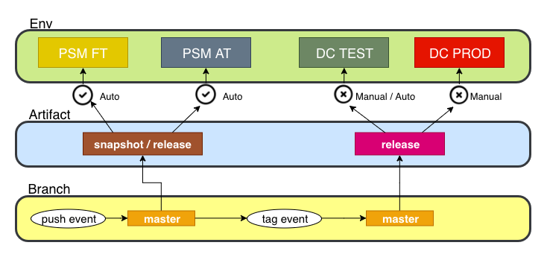
RKR Delivery pipeline

Slide 9
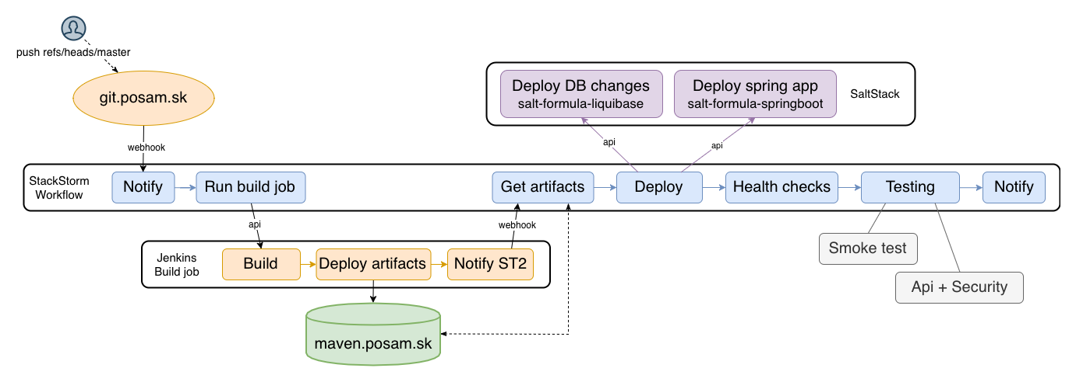
RKR App deploy pipeline

Slide 10
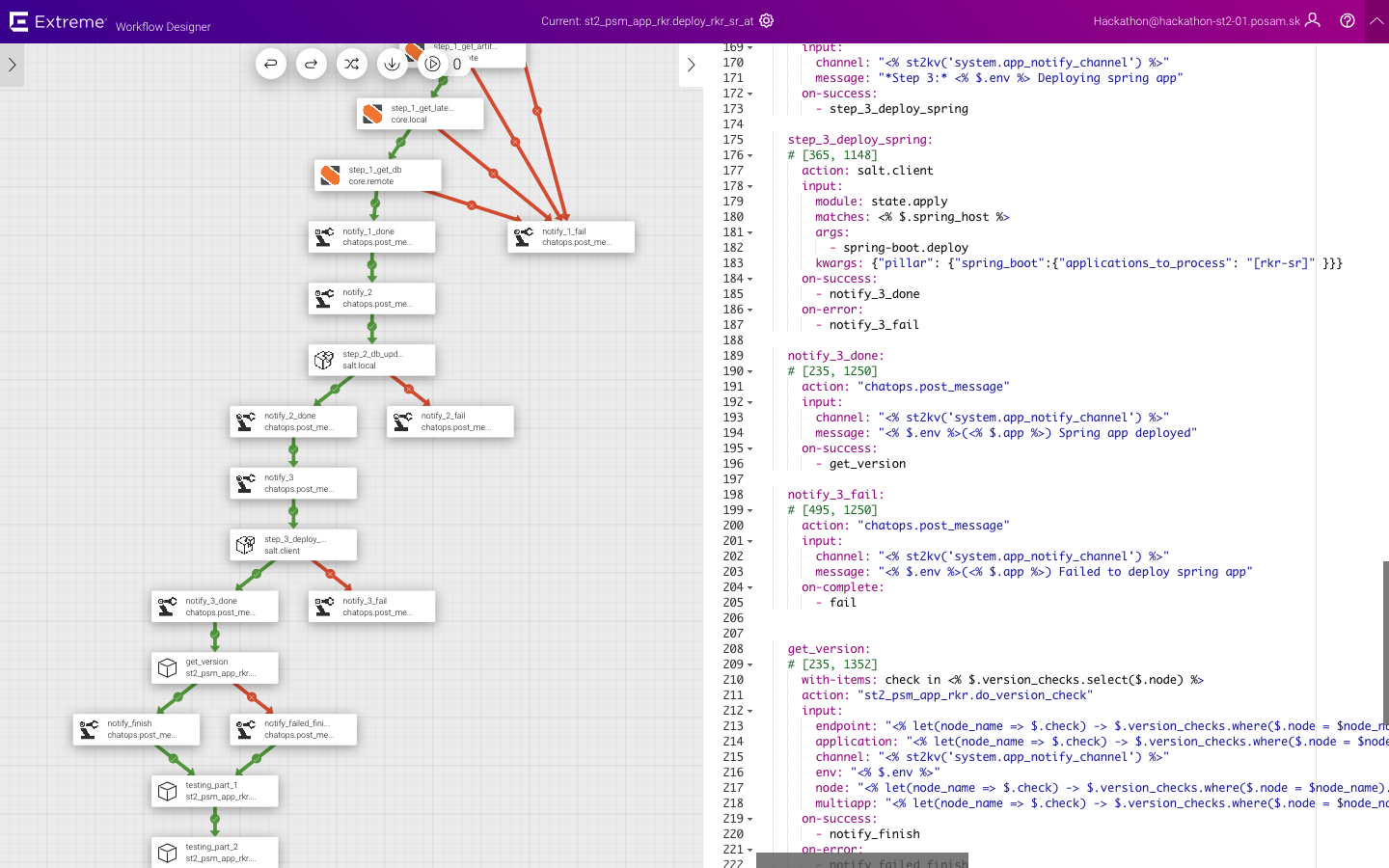
StackStorm workflow

Slide 11
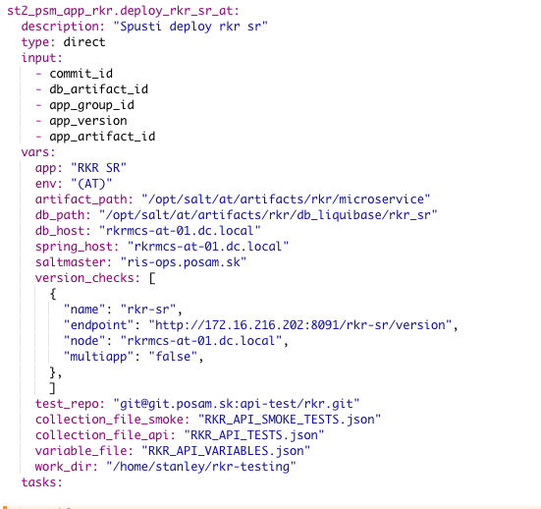
Deployment workflows
Template a parameters
  Payload
  Operator
  Coockiecutter template
StackStorm pack
  Self deploy
Spúšťanie:
  Automaticky
    Webhook, Cron, Sensor
  Operátorom
Pluginy
  App checks
  Testy
  ...

Slide 12
Live demo
Build and Deploy pipeline

Slide 13
Najbližšie aktivity
Použitie orchestračných služieb, CI/CD a nasadenia do CloudStack pre nové projekty (napr. RR)
Migrácia existujúcich projektov (po dohode s PM)
Štandardizácia infra, Consul (priorita na Q2)
Bezpečnosť, monitoring...

Slide 14
Diskusia

